Slide 1
Краевое государственное казенное общеобразовательное учреждение, реализующее адаптированные основные общеобразовательные программы «Школа-интернат № 11» Приемы эйдетики в работе учителя-дефектолога
Учитель-дефектолог: Степанова О.В.

Slide 2
Что такое Эйдетика?
«Эйдетика — это комплекс упражнений, направленный на тренировку памяти: запоминание информации с максимальной точностью используя образ, звук, запах, вкус, тактильное ощущение. Методика по очередности развивает полушария мозга, а именно центры, отвечающие за мышление, речь, память, внимание, воображение, творчество. Это стимулирует мозг к созданию свободных ассоциаций, образов и запоминанию их. Комплекс упражнений способствует эффективной и успешной тренировке памяти.» (Гугл)
Эйдетика тренирует мозг, связь между полушариями и готовит нас к усвоению больших объемов информации. Особенно это может облегчить жизнь тех, кому нужно сдавать экзамены и всевозможные тесты.

Slide 3
Кто может заниматься эйдетикой?
Как показывает практика: эйдетические способности, в той или иной степени, проявляет каждый человек.
Запоминая некую информацию, люди бессознательно применяют метод ассоциаций. Случается, что не совсем верно. Для примера, вспомните, рассказ Чехова и его незримого литературного героя с "лошадиной фамилией" Овсова.
Это инструментарий для работы с любой информацией в любом возрасте.
ЭЙДЕТИКА строится на развитии ярких образов и произвольном управлении ими. Принцип работы методики заключается в следующем: изучаемая информация представляется в виде ассоциативных образов, которые очень быстро запоминаются и с такой же легкостью могут позже воспроизводиться.
Пик эйдетических способностей приходится на подростковый возраст с 11 до 16 лет. Подросткам легче осваивать новую информацию и усвоение материалов проходит быстрее.
Но высокие результаты показывают и пожилые, и совсем юные люди, развивающие память и обучающиеся эйдетике. В учебе важно стремление и регулярность. Тогда положительная динамика проявится независимо от возраста. Сейчас занятия эйдетикой начинаются с 2-летнего возраста.

Slide 4
II –этап работы над темой самообразования- подбор и апробация заданий, упражнений, методов
На занятиях с детьми можно учить их запоминать стихи, тексты, последовательности чисел, действий, большое количество слов, не связанных между собой. На уроках эйдетики мы сочиняем истории, фантазируем и… играем, играем, играем.
Дети на занятии много смеются, и поэтому выходят из класса в хорошем настроении. У них уходит зажатость и страх ошибки, появляется чувство свободного полета.
Со взрослыми эйдетика вообще не имеет никаких границ. Можно делать все то же самое, что и с детьми (с не меньшей пользой), а также существуют десятки эйдетических способов научиться запоминать имена и лица незнакомых людей, даты, названия – все, что может вызывать у человека сложности в повседневной жизни.
Мы учили стихи, запоминали многозначные числа и номера телефонов, таблицу умножения, сочиняли длинные истории – в общем, использовали большинство техник эйдетики. Кое-что удалось выудить из Интернета, но большинство упражнений я придумываю просто на ходу, пока веду урок. И своими наработками хочу поделиться с вами сегодня.

Slide 5
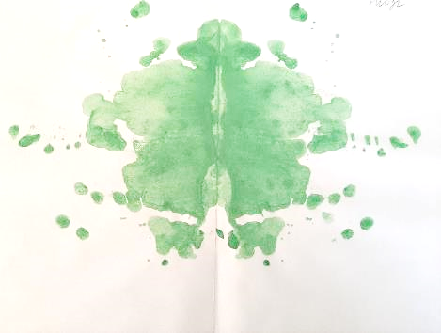
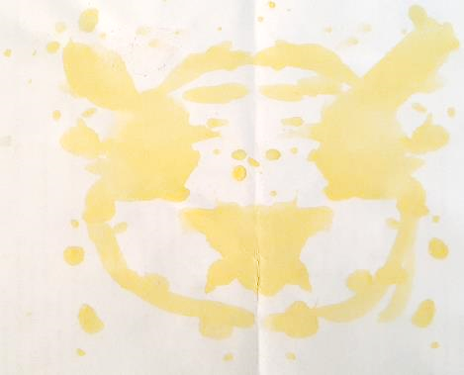
1. Работа с образами
Все началось с работы над образами. Ребята не понимали, что такое образ. Начала использовать кляксографию, монотипию.
Мозг
Артем М.
Сова. Алина И.

Slide 6
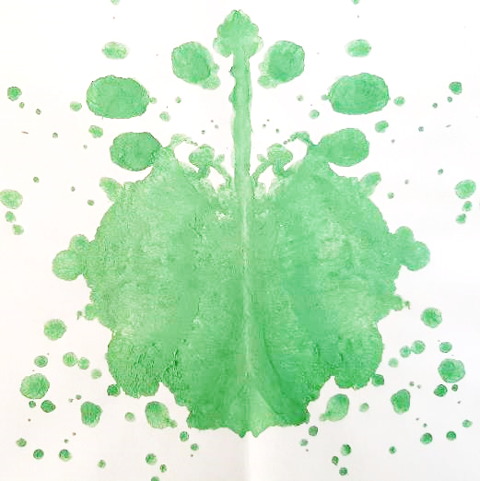
Работа с образами
Скелет. Давид Ж.
Корона. Вера Ф.

Slide 7
Работа с образами
Маска быка
Петя

Slide 8
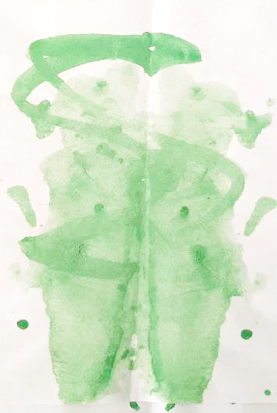
Работа с образами
Пуанты. Дарина П.

Slide 9
Лес Бабы Яги. Аня К.

Slide 10
2. Запоминание слов по цепочке

Slide 11
2. Запоминание слов по цепочке
№ | Фамилия имя | Запоминание слов Лурия
1 | Буянтуев Петр | 3/6
2 | Булашенко Егор | 5/9
3 | Ибрагимова Алина | 6/9
4 | Живоглядов Давид | 6/10
5 | Матвеев Артем | 4/8
6 | Полумыскина Дарина | 6/9
7 | Фирсанова Вера | 7/10
8 | Араев Александр | 6/10
9 | Большев Владимир | 3/8
10 | Кузнецова Анна | 5/10
11 | Мартынова Мария | 3/8
12 | Пашко Максим | 6/9
13 | Роптанов Владимир | 6/9
14 | Имайкина Наталья | 6/8
15 | Сухов Александр | 6/9
16 | Тимохина Александра | 3/3
Развивая память учащихся, не следует ожидать мгновенных результатов. Это очень долгая и трудная работа. Но ее необходимо проводить для того, чтобы учащиеся научились управлять своей памятью, сделали ее безотказным оружием, помогающим в работе. Память надо настойчиво развивать, формировать, а не относиться к ней как к врожденной и неизменной. Результаты у детей положительные. Даже Тимохина А. запомнила 3 слова из 10 и смогла повторить стихотворение по пиктограмме, пусть и с 8 раза. Результаты в таблице.

Slide 12
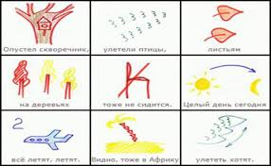
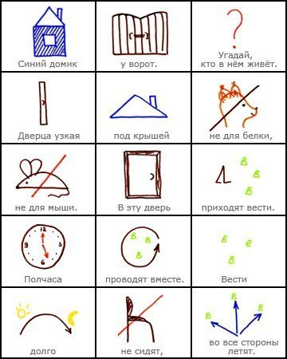
Заучивание стихотворений, загадок по пиктограммам
Владимир Р.

Slide 13
. Одним из самых любимых учениками методов эйдетики является метод пиктограмм. Дети получают большое удовольствие и удовлетворение от выполненных заданий. Что такое пиктограмма? Это письмо, которое состоит из знаков и рисунков, пожалуй, это самый древний вид письменности, с помощью которого люди могли передавать друг другу информацию. Пиктограммы повсюду вокруг нас. Знаки, стрелки, маленькие рисунки несут в себе много информации – изображение гантели ассоциируется со спортивным залом, ложка с вилкой – с местом общественного питания и т.д. Пиктограммы очень хорошо использовать при обработке текстов и стихотворений. Запоминание с помощью пиктограмм позволяет учить стихотворения легко за счет привлечения образного мышления, которое, как правило, позволяет усваивать информацию в несколько раз эффективнее по сравнению с простой «зубрежкой».

Slide 14
Результаты можно проследить по заучиванию стихов по пиктограммам на начало и конец года. В диаграмме отражается количество попыток рассказать стихотворение по нарисованной пиктограмме, количество к концу года уменьшается.
№ | Фамилия имя | Запоминание стихотворений по пиктограммам (попытки).
1 | Буянтуев Петр | 8/5
2 | Булашенко Егор | 5/3
3 | Ибрагимова Алина | 6/5
4 | Живоглядов Давид | 4/2
5 | Матвеев Артем | 5/3
6 | Полумыскина Дарина | 5/3
7 | Фирсанова Вера | 4/1
8 | Араев Александр | 3/1
9 | Большев Владимир | 4/2
10 | Кузнецова Анна | 3/1
11 | Мартынова Мария | 7/4
12 | Пашко Максим | 5/2
13 | Роптанов Владимир | 5/2
14 | Имайкина Наталья | 4/2
15 | Сухов Александр | 4/2
16 | Тимохина Александра | 10/9

Slide 15
Запоминание картинок (оживление образов)
№ | Фамилия имя | Запоминание картинок
1 | Буянтуев Петр | 3/7
2 | Булашенко Егор | 5/8
3 | Ибрагимова Алина | 4/8
4 | Живоглядов Давид | 6/9
5 | Матвеев Артем | 4/9
6 | Полумыскина Дарина | 5/9
7 | Фирсанова Вера | 6/9
8 | Араев Александр | 6/10
9 | Большев Владимир | 5/9
10 | Кузнецова Анна | 6/10
11 | Мартынова Мария | 4/8
12 | Пашко Максим | 5/9
13 | Роптанов Владимир | 5/9
14 | Имайкина Наталья | 6/9
15 | Сухов Александр | 6/10
16 | Тимохина Александра | 3/4

Slide 16
Метод Цицерона или метод римской комнаты

Slide 17
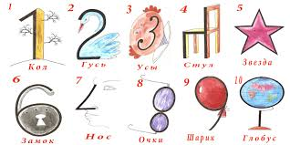
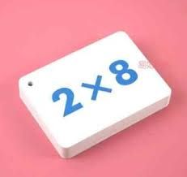
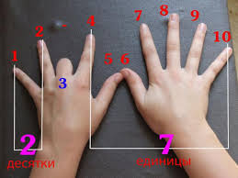
Метод ассоциации цифры с предметом.

Slide 18
Метод этикетки. Метод созвучий.
Самый простой и древний метод запоминания иностранных слов. Повесьте маленькие листочки со словами на все, что есть в вашей комнате: шкаф. книжную полку. компьютер. двери. Можно даже на любимую кошку, конечно, если она не будет против. Слова постоянно будут у вас перед глазами, а значит, и легче запомнятся. Но у этого метода есть один существенный недостаток - не все можно наклеить. Поэтому на помощь приходит другой метод. Метод созвучий.

Slide 19
Метод опорного конспекта
Метод опорного конспекта Помнить имена героев литературных произведений, конечно, хорошо, но это далеко не все. что вам понадобится для успешного ответа на экзамене. Знать сюжет и основную идею произведения - тоже задача не из простых. Особенно, если времени на подготовку мало. Попробуйте нарисовать дерево, в котором корни - это главная мысль. идея произведения. ствол краткий сюжет. ветки - второстепенные мысли. листочки на ветках - какие-то конкретные примеры. Двигаясь по дереву снизу вверх, можно разложить всю тему. Этот же метод можно использовать и по другим предметам. Например, если по биологии вам нужно запомнить вид бабочек, нарисуйте на большом листе силуэт этого насекомого. На одном крыле напишите название бабочки, где она обитает, какие ее подвиды существуют, на другом обозначьте классификацию, биохимию и др. Такой способ позволит вам не только лучше запомнить нужную информацию, но и упростит ее повторение. Кстати, этим методом пользуются многие учителя при подготовке к урокам. ! Известный актер Альберт Филозов поделился своим методом запоминания ролей. Готовясь к созданию образа, актер замечает, как текст расположен на странице - слева или справа, под картинкой или над ней. Это помогает быстро восстановить текст в памяти.

Slide 20
Задания с опорой.

Slide 21
Задания с опорой.

Slide 22
Нейробика

Slide 24
И напоследок... Есть такой мудрый анекдот. Встретились два друга. Один говорит: «Память, как тот полицейский, которого никогда не дозовешься». «Не согласен, - парирует другой. - Память - это единственный рай, из которого нас никто не выгонит». Относитесь к своей памяти бережно, не перегружайте ее. Прислушивайтесь к себе и верьте в свои возможности.

